Slide 1
02_ペアレンタルコントロール_02_小学校1～3年
ともに学ぶ。考える。
インターネット安全教室
～大人もこどもも一緒に学び、考える。インターネットとのつきあい方～
Notes:
教材 ver.1_20190830
当教材について
スライド教材のノートには以下の内容が記載されております。
・【導入時のポイント】または【ポイント】・・・導入時、またそのスライドでかならずふれるべきこと
・【進行のポイント】または【ポイント】・・・進行時、またそのスライドでかならずふれるべきこと
・《講師のセリフ例》・・・ポイントを踏まえて話す内容
・<問いかけ>・・・児童に問いかける場面
・<クリック>・・・アニメーション設定されたスライドを動かすときにクリックする。
※ポイントさえ押さえていれば、話し方、問いかけの場面などは、講師の判断で変化させてかまいません。
【バージョン】
20190830_ver1
【ポイント】
・自己紹介
・今日の講座の内容
《講師のセリフ例》
はじめまして。
私はIPAインターネット安全教室の講師を務めます
△△△の○○です。
今日はネットリテラシー、情報モラル、情報セキュリティについて、
共に学び、考える、インターネット安全教室を行います。
今日、ここに集まった仲間と一緒に「考える」、そんな教室にしたいと思います。
よろしくお願いします。

Slide 2
当教材は試行版になります
正式版がIPAサイトにてリリース後はこちらの教材は使用できません。
正式版リリースまでの試行教材としてご利用ください。
正式版とは内容は変更される可能性がございます。
試行版についての御利用者様のご意見をお待ちしております。
お気づきの点がございましたら 下記までお寄せください。
IPAインターネット安全教室事務局まで
ipa@edu-net.co.jp

Slide 3
ペアレンタル コントロール
対象：小学校1~3年

Slide 4
本教材の使用方法 ペアレンタルコントロール_小学校1年生～3年生
テーマ②ペアレンタルコントロール教材のねらい
保護者の機能、使用制限の重要性。ネット利用が当たり前の時代になぜ必要か？の理解から
安心・安全、また健全に利用するためのツールとして活用することを促す。
本教材のねらい
小学校の低学年においては、ゲーム機や動画共有サイトの利用時間が課題となっている。
また低年齢がゆえに判断力の未熟さあるため、保護者と一緒に使うこと、保護者と一緒にルールをきめることの大切さを伝える。特に時間に関しては、小学生といえども自分で使用時間を導き出すことの大切さに気付かせる。
指導のポイント
同じ小学生の制作した4コママンガから、自分自身の生活、家庭の状況を振り返る。マンガでは親が使い過ぎているが、みんなはどうかな？と確認をする。実は動画やゲームはいろいろな工夫があり、私たちはつい使い過ぎてしまう。振り回されていのか？を確認する。
時間だけでなく、ゲーム機やスマホを使う時には、危険なサイトや誘導するボタンなどもあるので、わからない時は大人と一緒に使うことを伝える。
情報モラル指導カリキュラムとの対応
1.情報社会の倫理 ３．安全への知恵 講義要領：文科省情報モラル指導カリキュラム参照
A1-1 約束や決まりを守る
f1-2・f2-1 健康のために利用時間をまもる

Slide 5
つぎの やりとりを 見てみよう
Notes:
【導入時のポイント】
小学生が描いた4コマ漫画を見てもらう。
《講師のセリフ例》
では、これから皆さんと同じ小学生が描いた四コマ漫画を見てみましょう。
【進行のポイント】
1コマ目の説明。
《講師のセリフ例》
「ねえ、ママ」とある女の子がお母さんに話しかけていますが…
お母さんはスマホを使っていて気づいていないみたいですね。

Slide 6
つぎの やりとりを 見てみよう
Notes:
【導入時のポイント】
2コマ目の説明。
《講師のセリフ例》
また女の子がお母さんに声をかけていますが…
お母さん、今度はTVに夢中になっているみたいですね。
【進行のポイント】
女の子の表情にも注目してもらう。
《講師のセリフ例》
女の子、どんな顔をしていますか？
そうですね、なんだか怒っているようです。

Slide 7
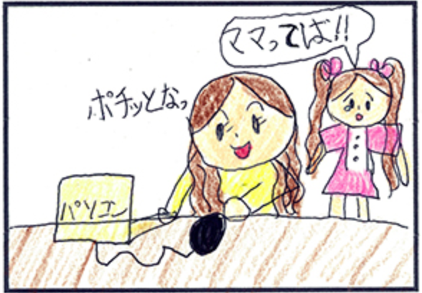
つぎの やりとりを 見てみよう
Notes:
【導入時のポイント】
3コマ目の説明。
《講師のセリフ例》
今度は…？
お母さん、何をしているかわかりますか？
そうですね、パソコンを操作してますね、またまた女の子の呼びかけに気づいていないみたいです。
【進行のポイント】
女の子の表情の変化、涙を流しているその気持ちに気づいてもらう。
《講師のセリフ例》
女の子は今、どんな気持ちでしょうか？
皆さんは誰かに声をかけても気づかれなかったとしたら、どんな気持ちになりますか？

Slide 8
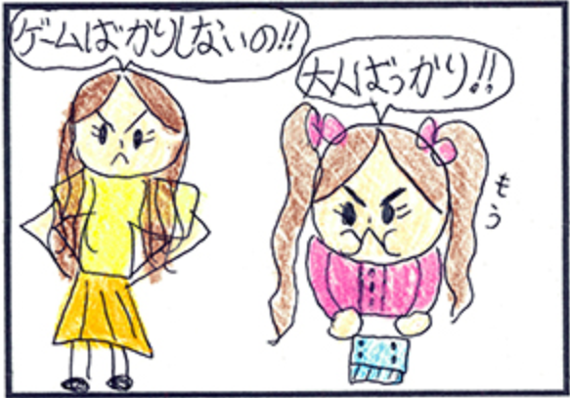
つぎの やりとりを 見てみよう
第14回IPA「ひろげよう情報モラル・セキュリティコンクール」
2018年度４コママンガ部門 優秀賞
秋田県 秋田市立仲通小学校 3年（当時） 安達 岳美さん
Notes:
【導入時のポイント】
4コマ目、話の結末。
場面ががらりと変わったことに気づいてもらう。
《講師のセリフ例》
今度は、女の子がゲームをしていた時に、お母さんが声を掛けてきました。
【進行のポイント】
それぞれのセリフに注目してもらう。
《講師のセリフ例》
お母さんが「ゲームばかりしないの！！」と言っていますね。
もし、皆さんが女の子の立場だったら、どうですか？
女の子と同じセリフ言いたくなりませんか？
「大人ばっかり！！」って。

Slide 9
つかいすぎてしまった ことはあるかな？？
かんがえてみよう
Notes:
【ポイント】
自分の利用時間について考えてもらう。
《講師のセリフ例》
さて、先ほどの4コマ漫画ではお母さんがスマホなどを使いすぎていて、女の子の呼びかけに気づいてくれませんでした。
では、皆さんはどうでしょうか？漫画に出てきたお母さんのようについつい使いすぎてしまった、という経験はありませんか？

Slide 10
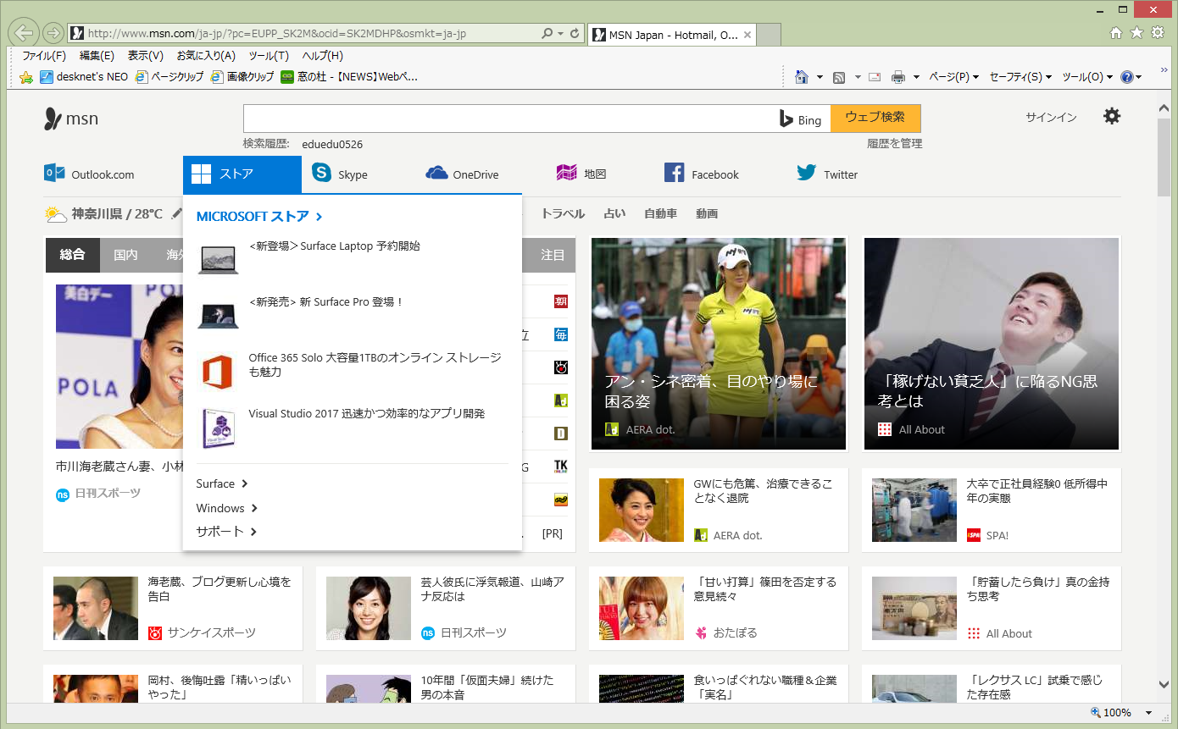
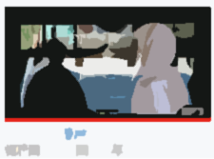
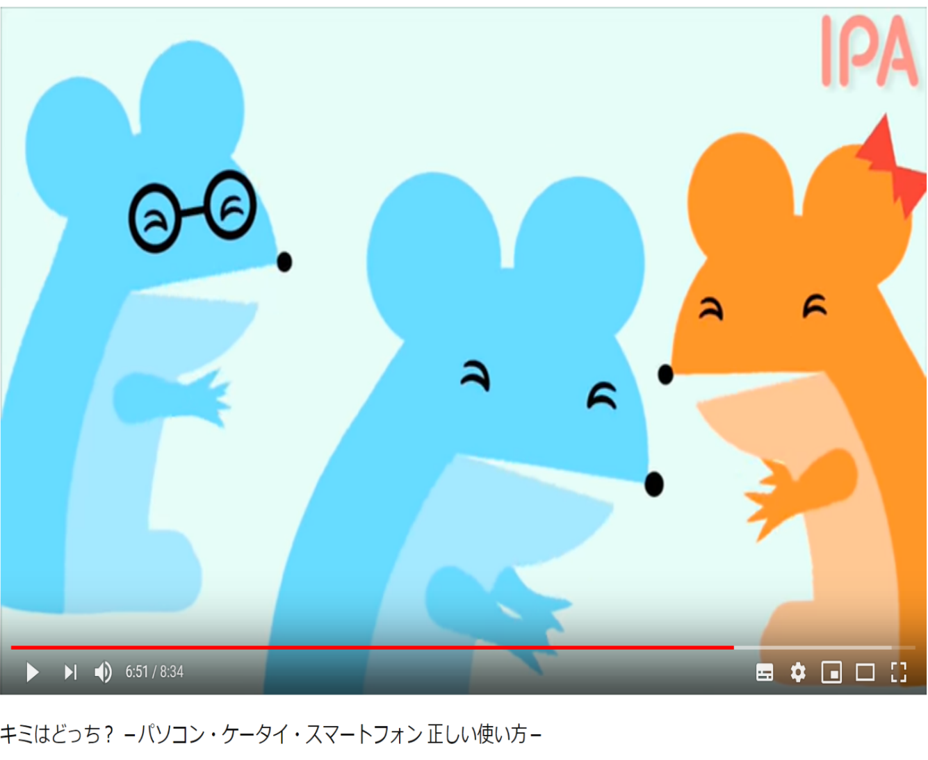
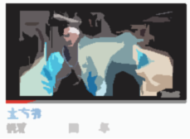
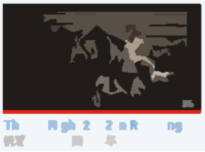
おすすめ
どうが
キミはどっち？？
あ！これも
見ておこう！
Notes:
【導入時のポイント】
動画サービスには続けて観てしまう工夫があることに気づいてもらう。
《講師のセリフ例》
皆さんはインターネットを使った動画サービスを観たことあるでしょうか？
実は、動画サービスにはついつい観てしまう工夫があるんです。
どんな工夫がされているかわかりますか？（発言をしてもらっても可）
【進行のポイント】
おすすめ動画や関連動画が表示されていることに気づいてもらう。
《講師のセリフ例》
動画サービスを観ていると、画面の横とか下の方にこのような「おすすめ動画」が出ています。
「あれ、面白そう」「これも楽しそう」…このように気になってついつい観てしまうんですね。

Slide 11
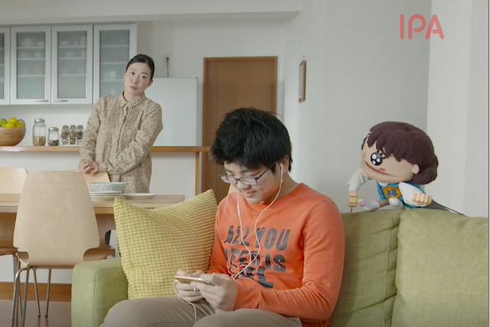
いつまで
ゲーム
やってるの？
うぇーい。
もうちょっとでランキングが
あがるんだー
Notes:
【ポイント】
動画と同じくゲームも長時間利用になりやすいことを伝える。
《講師のセリフ例》
今度はゲームやっている子が出てきましたね。
お母さんが「いつまでやってるの？」と尋ねても、「もうちょっとでランキングがあがるんだー」といってやめる様子がありません。
ゲームの中には順位を競ったり、ゲームの中のキャラクターを強く成長させたり…皆さんがついついやり続ける工夫があります。
動画サービスと一緒で工夫があるのですね。
画像引用先:
はじめまして、ペアコです。～親と子のスマホの約束～
https://www.youtube.com/watch?v=xvgBJFudoMs&list=PLF9FCB56776EBCABB&index=1
3:46のスクリーンショット一部トリミング

Slide 12
もっと つかいたくなる くふうが たくさんある。
Notes:
【ポイント】
工夫があるからついやってしまうことを確認する。
《講師のセリフ例》
動画サービスもゲームも長く使ってしまういろいろな工夫がされていることが分かったと思います。

Slide 13
ずっと つかっていても 大じょうぶ？？
かんがえてみよう
Notes:
【ポイント】
長時間利用の問題提起をし、問いかける。
《講師のセリフ例》
でも、どうでしょう？ 楽しい工夫がされているからといって、ずっと使っていても大丈夫なんでしょうか？

Slide 14
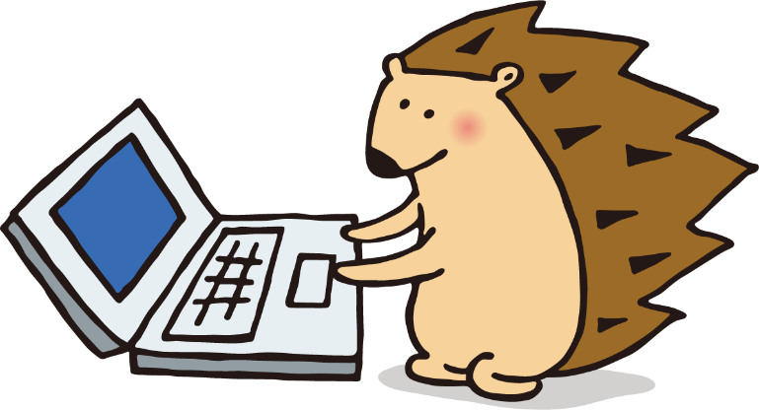
なんの じかんを
へらしているのかな？
べんきょう
するじかん。
おうちの人と
はなすじかん。
ねるじかん。
そとで
あそぶ
じかん。
Notes:
【ポイント】
長時間利用により、普段の生活で出来なくなることはないか確認する。
《講師のセリフ例》
動画サービスやゲームを長い時間使っていると、普段の生活の中で出来なくなることが増えてきませんか？
例えば…（スライド読み上げ）

Slide 15
そのほかにこんなことも……
このままで
だいじょうぶ？？
目が
わるくなる。
あさ、
おきられ
なくなる。
うんどう
しなくなる。
Notes:
【導入時のポイント】 前のスライドからの問題提起。
《講師のセリフ例》
睡眠不足になると学校の授業中に眠くなることがありますよね。健康にも影響します。
勉強時間が足りないと、せっかく習ったことが身に付かないかもしれません。
おうちの人と話したり、友達と外で遊ぶこともとても大切ですよね。
【進行のポイント】
生活の振りかえり、見直しを提案する。
《講師のセリフ例》
動画サービスやゲームに使う時間が長いかな、と感じた人もいるかもしれません。
ひとりひとり、自分の生活を振り返ってみてくださいね。

Slide 16
ついつい、 つかいすぎて しまうから…
つかいすぎない
ための くふうを
かんがえよう！！
Notes:
【ポイント】
長時間利用にならないための工夫を呼びかける。
《講師のセリフ例》
動画サービスやゲームには工夫がたくさんありました。
今度は、逆に皆さんが使いすぎない工夫を考えてみましょう。

Slide 17
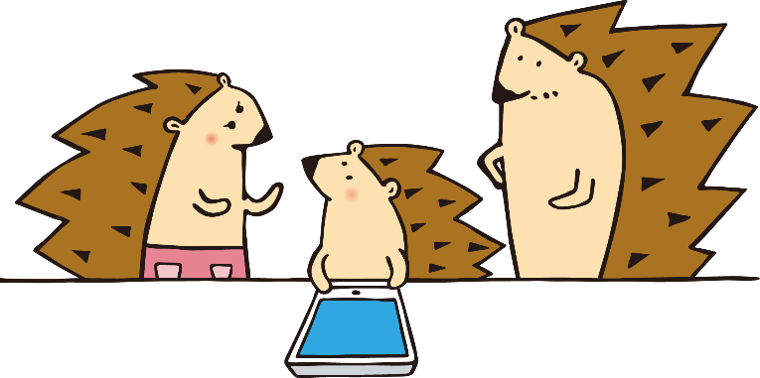
じかんを 大せつにしよう
つかう じかんを きめる。
アラームを かけたり、おうちの人にこえを かけてもらったりする。
おうちの人に あずける。
じぶんできめる
ことができると、かっこいいよ！
Notes:
【導入時のポイント】
長時間利用にならないための工夫（例）を伝える。
《講師のセリフ例》
どうしたら使い過ぎを防ぐことができるでしょう？
例えば（スライド読み上げ）
【進行のポイント】
自分でルールを決められるように、促す。
《講師のセリフ例》
こういったルールをおうちの人と相談しながら自分で決められるとかっこいいですね！
ぜひ、今日家に帰ったら「自分ルール」をたくさん考えてみてください。

Slide 18
たしかめよう
小学生が、一人で
つかってもよいサービスかな？
年れいの きまりを おうちの人にかくにんしてもらおう。
Notes:
【導入時のポイント】
小学生では使えないインターネットサービスがあることを理解してもらう。
《講師のセリフ例》
皆さんはまだ、小学生です。 インターネットを使ったいろいろなサービスには小学生が使えない、年齢のきまりがあるものもたくさんあります。
【進行のポイント】
おうちの人と確認することが大切。
《講師のセリフ例》
インターネットを使ったサービスを使うときは自分の年齢に合ったものか、必ずおうちの人に確認してもらいましょう。

Slide 19
おすすめ
どうが
キミはどっち？？
こわいどうが
だった・・・
Notes:
【導入時のポイント】
小学生がひとりで使えない動画サービスもあり、中には怖い動画が紛れていることあることが伝える。
《講師のセリフ例》
動画サービスの話の中で、「おすすめ動画」の話をしましたね。
その中には、はじめは楽しそうな動画に見せかけて、実は怖い動画というのもあります。
【進行のポイント】
対象年齢の確認とおうちの人と一緒に使うことが大切と伝える。
《講師のセリフ例》
なので、自分の年齢にあったサービスかどうか、おうちの人に確認してもらう必要があるのです。
できれば、おうちの人と一緒に使いましょう。

Slide 20
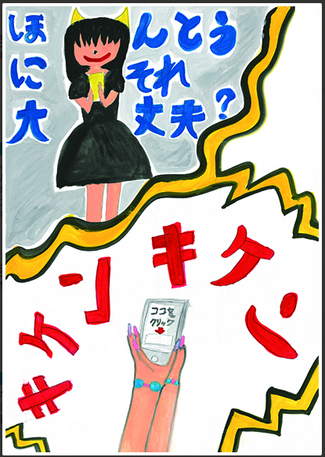
第14回IPA「ひろげよう情報モラル・セキュリティコンクール」
2018年度ポスター部門 優秀賞
福井県 福井市立湊小学校 5年（当時） 勝見 いろはさん
Notes:
【導入時のポイント】
小学生が作ったポスターの紹介。
《講師のセリフ例》
ここで小学生が描いたポスターを紹介しましょう。
「情報モラル・セキュリティコンクール」ポスターの部で優秀賞をとった作品です。
このポスターはどういったことを皆さんに伝えたいのでしょうか。
【進行のポイント】
制作者の意図を紹介する。
《講師のセリフ例》
このポスターを描いた福井県の小学五年生「勝美いろは」さんはこのようにコメントしています。
“最きんスマホなどを使っての悪質な犯罪が多いので、みんながトラブルにまきこまれないようにしたいと思ってかきました。背景などに赤や黄色を使ってとても危険な感じを表しました。心をこめてかいたので受賞できてうれしかったです”

Slide 21
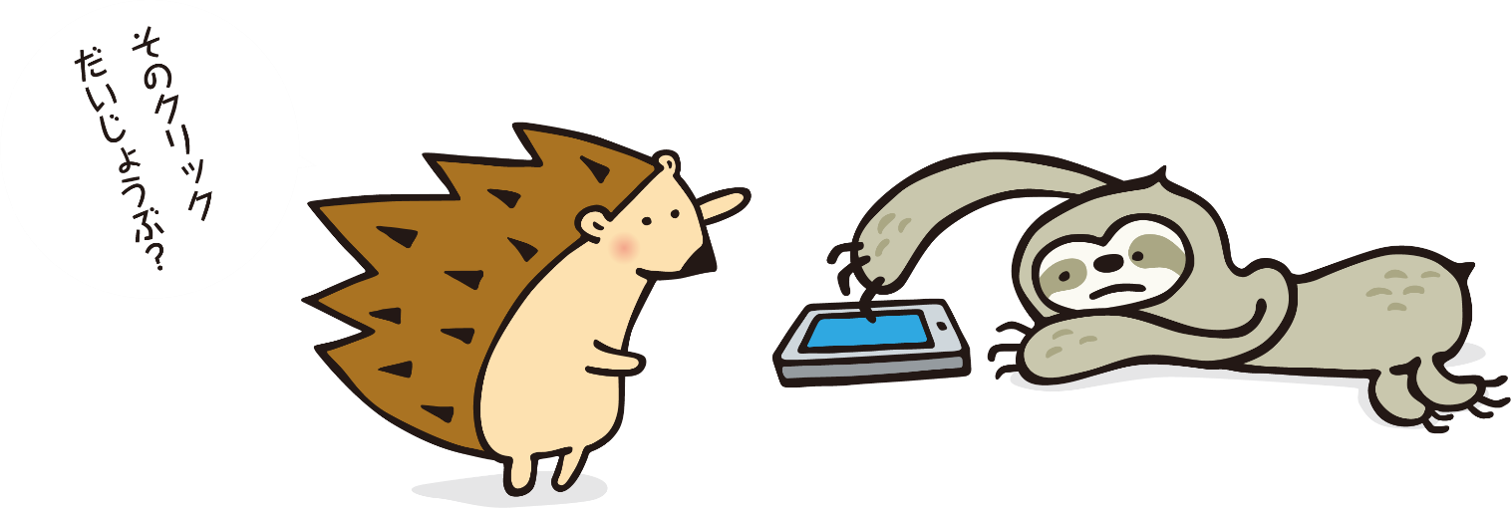
わからないときは
おうちの人に かくにんしよう。
Notes:
【ポイント】
わからないこと、困ったこと、心配なことはすぐおうちの人に相談するのが大切と伝える。
《講師のセリフ例》
インターネットを使っていて、わからないことや困ったこと、心配なことがあったら、すぐにおうちの人に相談して確認してくださいね。

Slide 22
まとめ
どうがや ゲームを つかうじかんは
おうちの人と はなしあって
きめよう。
Notes:
【ポイント】
今回の話のまとめ
《講師のセリフ例》
では、今回のお話しを振り返ってみましょう。
（スライド読み上げ）

Slide 23
まとめ
ゲームきや スマホを つかうときは
いろいろな ルールを かくにんする
ことが ひつようです。
Notes:
【導入時のポイント】
今回の話のまとめ
《講師のセリフ例》
（スライド読み上げ）

Slide 24
まとめ
おうちの人と ルールをつくって
まもっていこう。
Notes:
【ポイント】
今回の話のまとめ
《講師のセリフ例》
（スライド読み上げ）
今回聞いたお話を、家に帰ったら是非、おうちの人にも話してください。

